Slide 1
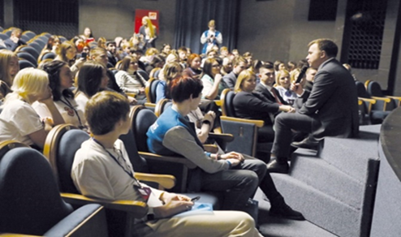



ПРОФОРИЕНТАЦИОННЫЙ НЕТВОРКИНГ
«РЕБЕНОК-РОДИТЕЛЬ-РАБОТОДАТЕЛЬ»
ИННОВАЦИОННЫЙ ПРОЕКТ
КРАСНОЯРСКОГО КРАЯ
Реуцкая Наталья Васильевна,
консультант отдела профессионального обучения и профориентации
агентства труда и занятости населения Красноярского края

Slide 2


ПРОФОРИЕНТАЦИОННЫЙ НЕТВОРКИНГ
Стратегия развития профессиональной ориентации населения в Красноярском крае до 2030 года утверждена распоряжением Правительства Красноярского края от 05.03.2021 № 127-р
Межведомственный план мероприятий на 2021-2023 годы по реализации Стратегии развития профессиональной ориентации населения в Красноярском крае до 2030 года
утвержден заместителем председателя Правительства края С.В. Верещагиным 11.06.2021
Основная цель Проекта
создание в муниципальных образованиях на принципах социального партнерства постоянно действующих площадок для организации коммуникации, взаимодействия основных участников профориентационного процесса в контуре «Ребенок – Родитель – Работодатель».
Нетво́ркинг (англицизм от networking – букв. плетение сети: net – сеть + work – работать) – социальные связи-сети, формирование полезного круга общения.

Slide 3
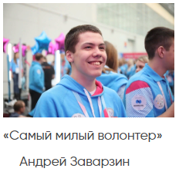
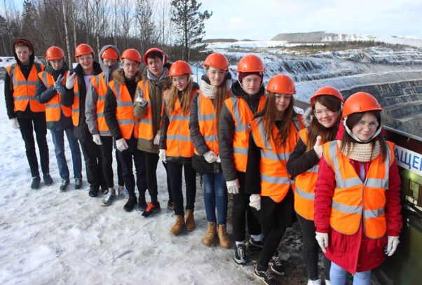
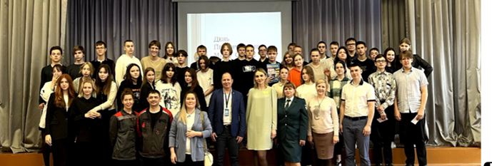
ПРОФОРИЕНТАЦИОННЫЙ НЕТВОРКИНГ: КООРДИНАЦИЯ И СОПРОВОЖДЕНИЕ
Региональный координатор Проекта - агентство труда и занятости населения Красноярского края:
- координация и мониторинг реализации Проекта; организация краевого межведомственного взаимодействия.
Региональный куратор Проекта - Красноярский краевой центр профориентации и развития квалификаций (подведомственное агентству учреждение)
- содействие внедрению Проекта в муниципальных образованиях края;
- методическое и информационно-консультационное сопровождение Проекта;
- анализ полученного опыта и формирование его в методическое пособие.
Координатор Проекта в муниципальном образовании Красноярского края - лицо, назначенное Главой муниципального образования ответственным за реализацию Стратегии.
Куратор Проекта в муниципальном образовании - центр занятости населения.
Муниципальный координатор и куратор регулируют действия, согласовывают цели и задачи участников профориентационного нетворкинга.

Slide 4
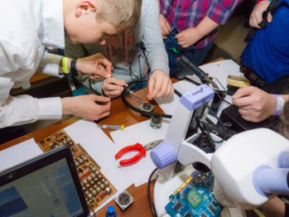


ПРОФОРИЕНТАЦИОННЫЙ НЕТВОРКИНГ: ЦЕЛЕВАЯ АУДИТОРИЯ И УЧАСТНИКИ ПРОЕКТА
Целевая аудитория
Подростки Родители
Участники сопровождения профессионального самоопределения
  педагогические работники различных типов образовательных
  организаций (школа, ПОО, вуз, учреждения дополнительного образования);
  специалисты службы занятости, молодежных центров, библиотечной системы;
  волонтеры-профориентаторы - участники добровольческого (волонтерского) профориентационного движения Красноярского края «Твои горизонты»
Привлекаемые лица
успешные предприниматели;
представители трудовых династий; люди, достигшие значительных профессиональных успехов;
медийные персоны;
другие лица и организации, вовлечённые в деятельность по сопровождению профессионального самоопределения детей и молодежи

Slide 5
ПРОФОРИЕНТАЦИОННЫЙ НЕТВОРКИНГ: ТЕХНОЛОГИИ ВНЕДРЕНИЯ
№ | Показатели | Единицы измерения | Количество
1. | Численность проведенных встреч, всего (сумма строк 1.1, 1.2, 1.3) из них: | единиц
1.1. | со школьниками | единиц
1.2. | с родителями | единиц
1.3. | с работодателями | единиц
2. | Численность участников, всего (сумма строк 2.1, 2.2, 2.3, 2.4, 2.5, 2.6, 2.7, 2.8, 2.9, 2.10, 2.11) из них: | человек
2.1. | обучающиеся общеобразовательных организаций, всего, (сумма строк 2.1.1, 2.1.2, 2.1.3, 2.1.4, 2.1.5) в том числе: | человек
2.1.1. | 7 класса | человек
2.1.2. | 8 класса | человек
2.1.3. | 9 класса | человек
2.1.4. | 10 класса | человек
2.1.5. | 11 класса | человек
2.2. | родители | человек
2.3. | представители предприятий, учреждений (работодатели), всего, (сумма строк 2.3.1, 2.3.2) в том числе: | человек
2.3.1. | руководители предприятий, учреждений | человек
2.3.2. | работники предприятий, учреждений | человек
2.4. | представители образовательных организаций высшего и профессионального образования | человек
2.5. | представители центров занятости населения | человек
2.6. | представители молодежных центров | человек
2.7. | представители образовательных организаций дополнительного образования | человек
2.8. | представители организаций культуры | человек
2.9. | представители организаций социальной политики
2.10. | волонтеры-профориентаторы | человек
2.11. | представители других организаций | человек
3. | Ссылка на фотографии с мероприятий
4. | Предложения по модернизации проекта
Для реализации Проекта
создать рабочую группу;
сформировать реестр участников Проекта;
выбрать площадку;
разработать план реализации Проекта.
Циклы профориентационного нетворкинга
планирование встреч, мероприятий;
подготовка к встречам и мероприятиям;
проведение встреч и мероприятий;
сбор обратной связи и анализ;
отчёт и рефлексия.

Slide 6
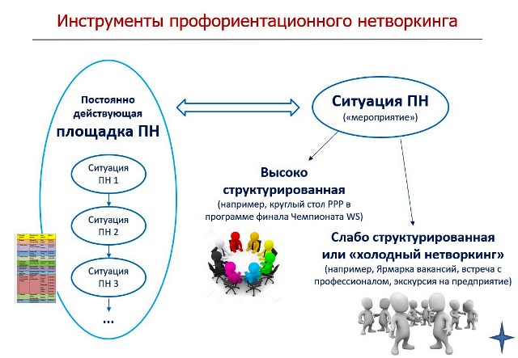
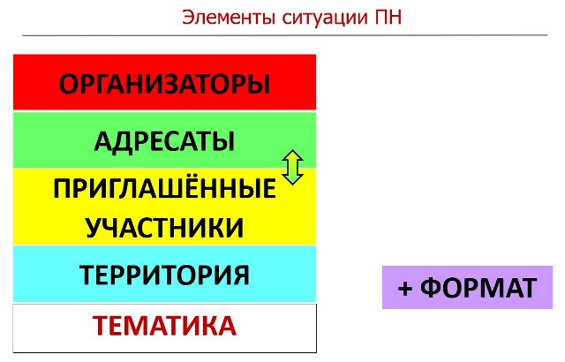
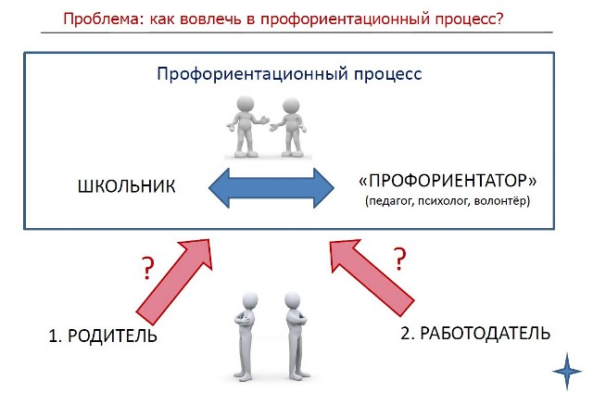
ПРОФОРИЕНТАЦИОННЫЙ НЕТВОРКИНГ: ТЕХНОЛГИИ ОРГАНИЗАЦИИ
Форматы Нетворкинга
очные,
дистанционные,
дискуссии,
мастермайнд-встречи,
нетворкинг-сессии,
семинары,
круглые столы и т.д.

Slide 7
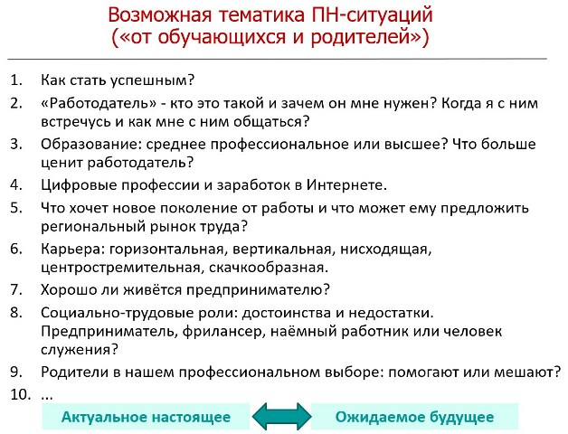
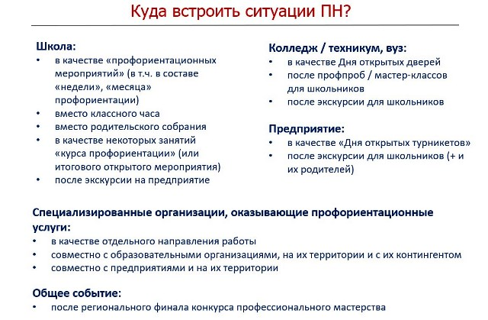
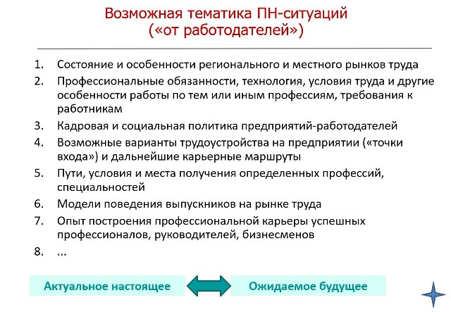
ПРОФОРИЕНТАЦИОННЫЙ НЕТВОРКИНГ: ТЕМАТИКА И МЕХАНИЗМЫ ВСТРАИВАНИЯ

Slide 8





ПРОФОРИЕНТАЦИОННЫЙ НЕТВОРКИНГ: УСЛОВИЯ РЕЗУЛЬТАТИВНОСТИ
Нетворкинг требует
согласованных действий участников;
поддержки и поощрения со стороны администрации муниципалитета и руководства конкретного учреждения;
работы с мотивационной составляющей потенциальных участников (особенно работодателей и родителей);
владения специальными компетенциями в части сопровождения профессионального самоопределения и профориентации
https://vk.com/prof_centr_krsk?w=wall-139682996_5310
«Мы вступаем в диалог,
чтобы решать наши проблемы самим и сообща»

Slide 9
Результаты реализации проекта
12 муниципальных образований
участники проекта
72% обучающихся 11 классов общеобразовательных организаций
обучающихся 11 классов образовательных организаций знают,
какие профессии востребованы на рынке труда
Выстроена система работы коммуникативных площадок в контуре «Ребенок – Родитель – Работодатель»
Скорректированы ложные представления о мире труда и профессий школьников, их родителей и педагогов
Выстроено профессиональное самоопределение школьников посредством содержательного взаимодействия с работодателями
Расширены представления школьников и их родителей о мире труда и профессий, региональном рынке труда
формированы перспективно-полезные связи между основными участниками и интересантами профориентационного процесса

Slide 10




Перспективы развития проекта
Масштабирование
увеличение численности муниципальных образований – участников проекта
Повышение активности молодежи
привлечение молодежи из числа участников проекта
к волонтерской профориентационной деятельности
Повышение активности работодателей
Увеличение числа работодателей, участвующих в сопровождении профессионального самоопределения молодежи
Тиражирование
окейсовка лучших практик (форм работы), выявленных в ходе реализации проекта

